Slide 1
Inhalt
Einführung [1 Folie] - Mischa -> Begrüßung / Mitglieder vorstellen
Vision/Ziele [2 Folien]
Beschreibung der Idee -> Max
Must-Criteria/Can-Criteria (Support + Sprachen u. kein Dark Mode) -> Anna
Funktionalitäten
Dashboard (inkl. Unterseiten) [2 Folien] -> Max
Verifizierung [3 Folien] -> Anna
Erwähnung, dass Nav-Element “Aktuelle Wahl” freigeschaltet wurde
Durchklicken durch alle geänderten Seiten
Wahl [3 Folien] -> Nils
Ergebnisse [2 Folien] - Mischa
responsive Design (unterstützt Handy, Desktop) [1 Folie] -> Max
2 Can-Criteria umgesetzt: Support Seite (nur erwähnen), Unterstützung von Deutsch/Englisch [1 Folie] -> Anna
technische Umsetzung
Benutzung welcher Mittel: Vue, Tailwind, Pinia, I18n [1 Folie] -> Max
Übersicht (Graph inkl. virtual modules) über alle Komponenten [2 Folien] -> Mischa
Test [1 Folie] -> Nils
Schluss [1 Folie] -> Nils

Slide 2
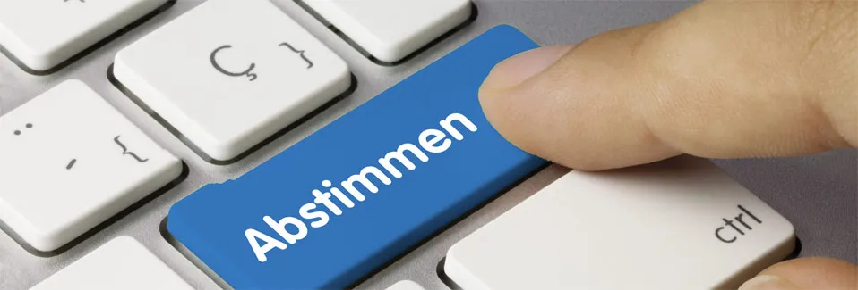
Deine Stimme zählt - jetzt auch digital
Deine Stimme zählt - jetzt auch digital

Slide 3

Vision / Ziele

Slide 4

Vision / Ziele (2)
Must-Criteria:
Klickdummy-Seite(n) für Verifizierung "mit BundID"
Dashboard
Verlinkungen für Support-Seiten (diese müssen nicht gefüllt sein)
Schritt-für-Schritt-Wahlprozess
Dummy-Auswertungsseite
Gewährleisten von 1-3 barrierefreien Aspekten
Can-Criteria:
Support-Seiten erstellen
automatische Wahlkreiserkennung bei Eingabe der PLZ
E-Mail- bzw. Push-Benachrichtigung bei neuen Wahlen
Real-Time-Stimmenzähler (intern)
Dark-Mode
Mehrsprachigkeit

Slide 5
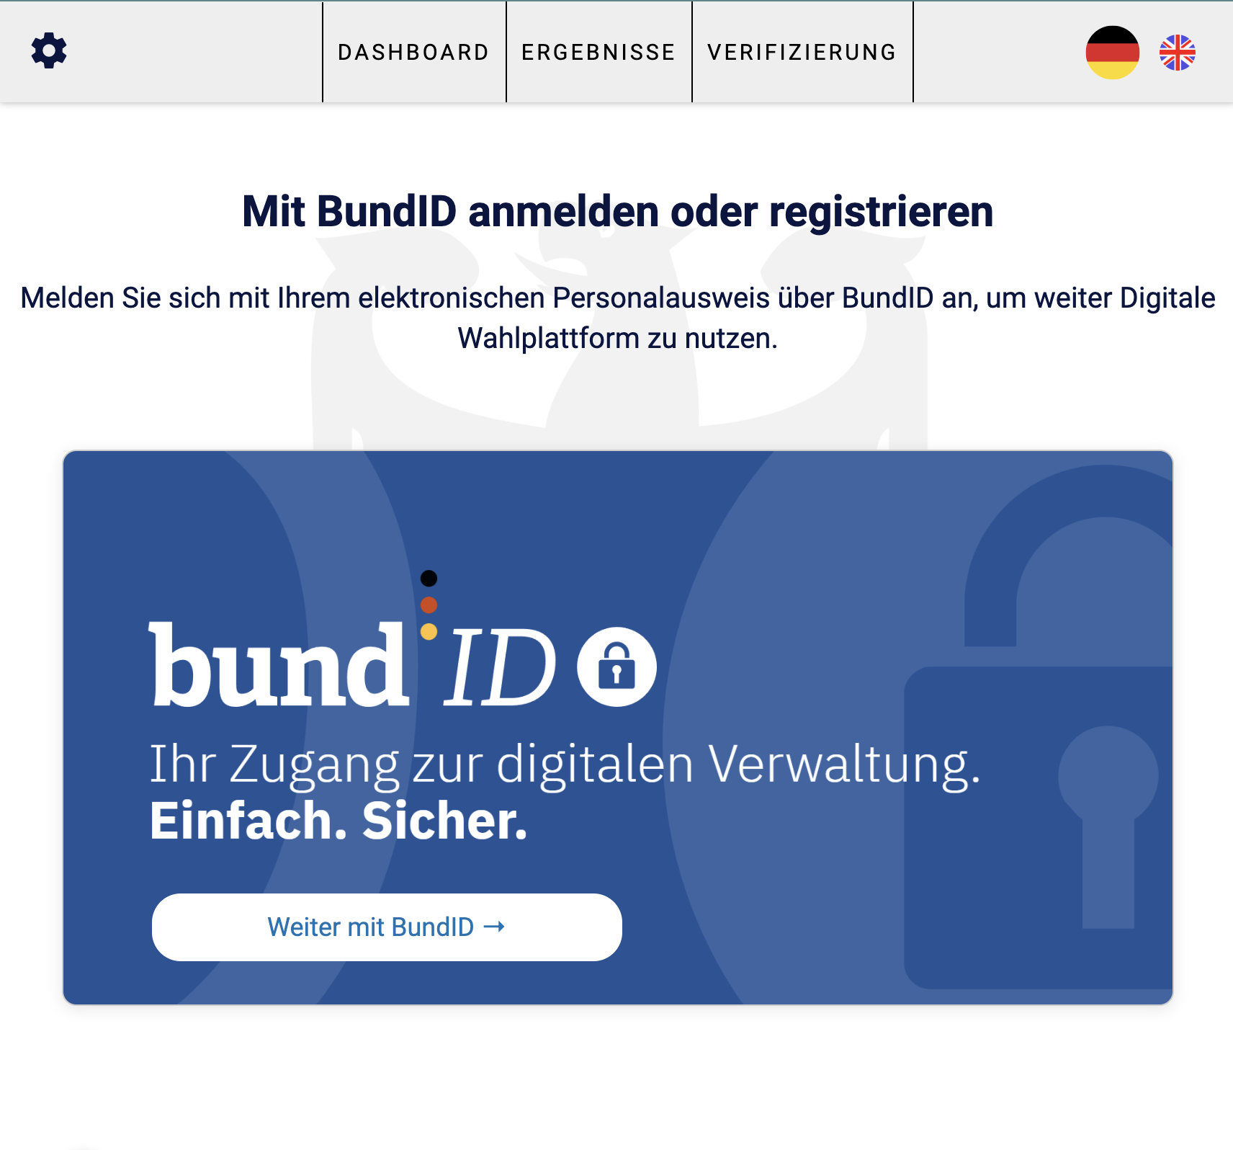
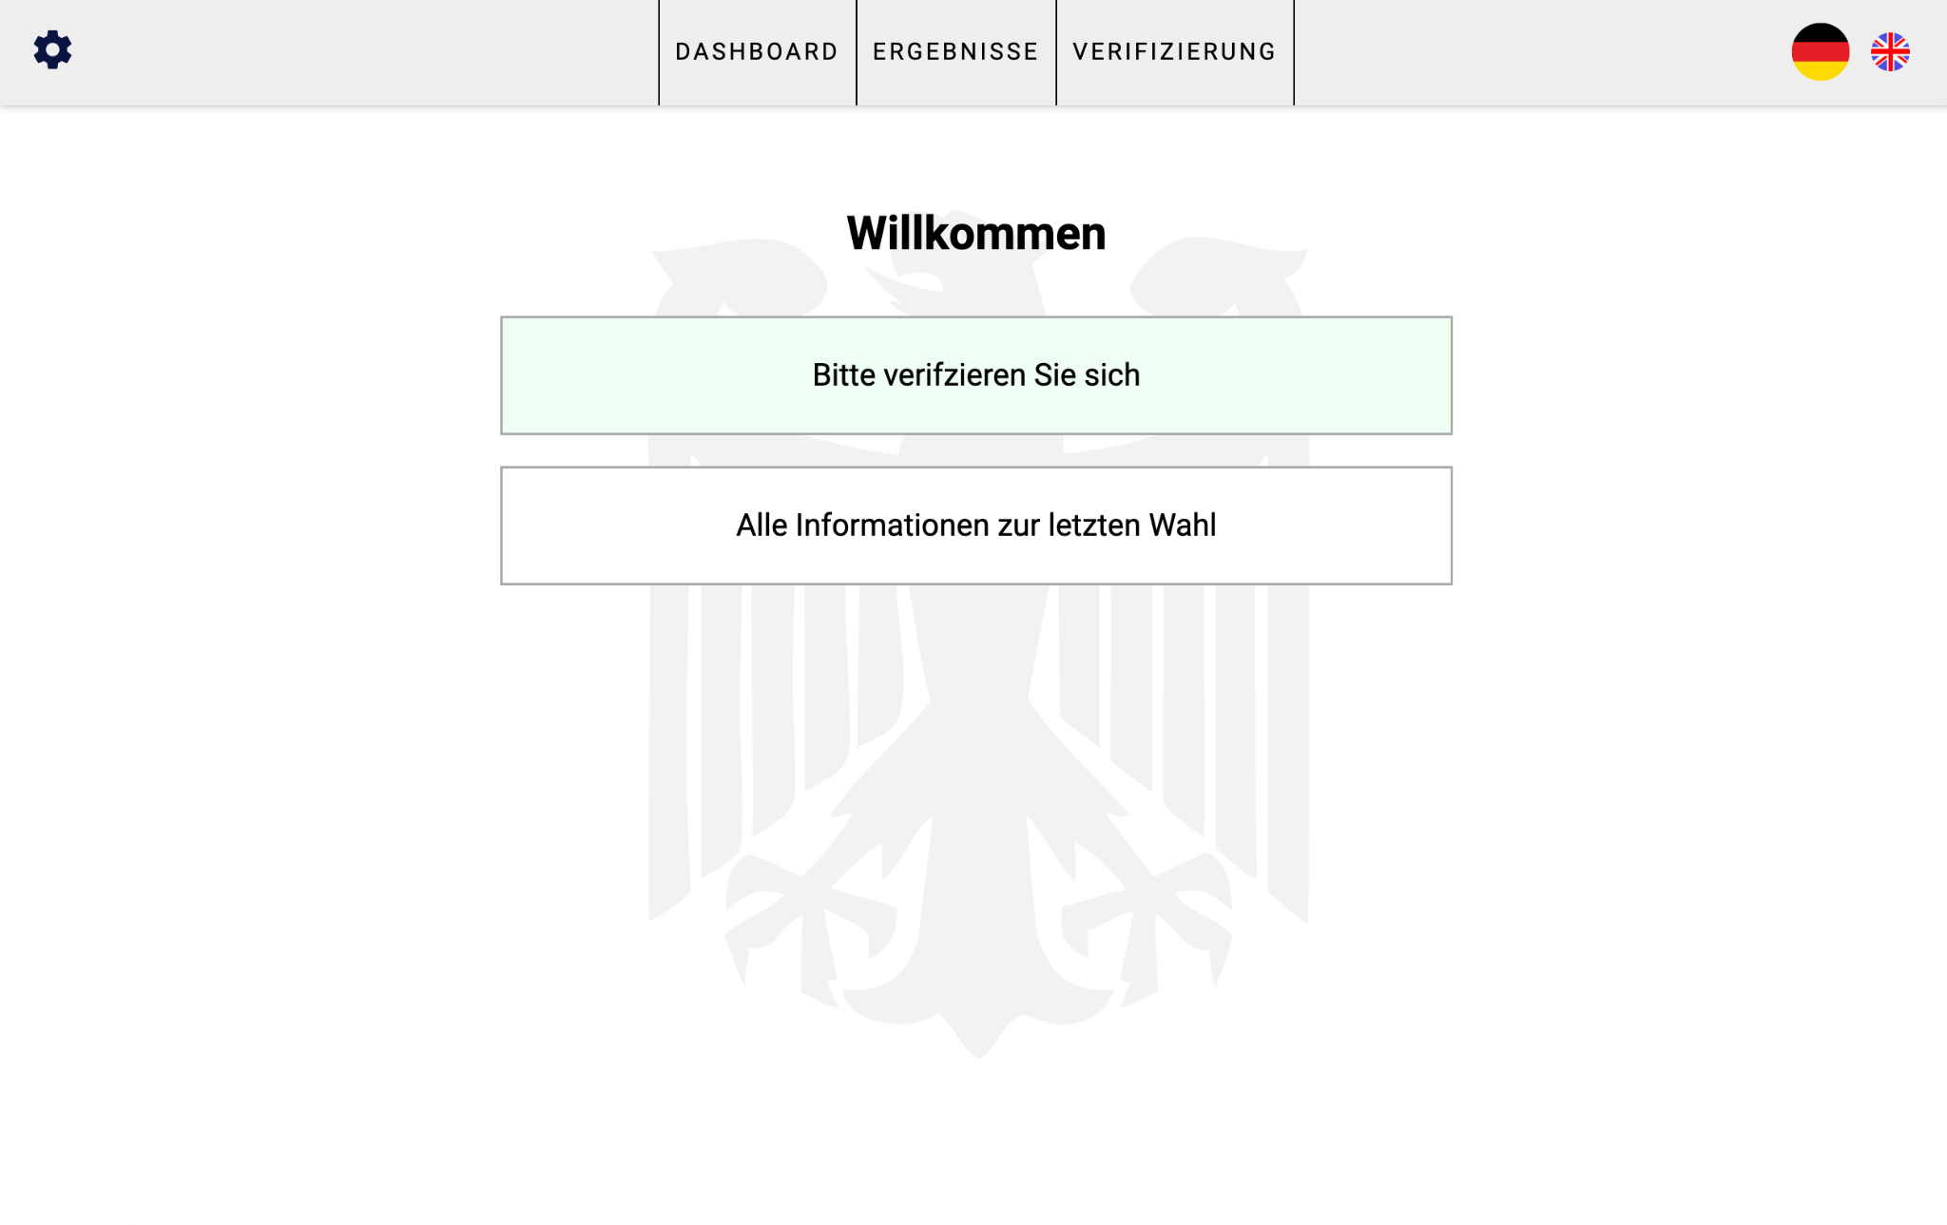
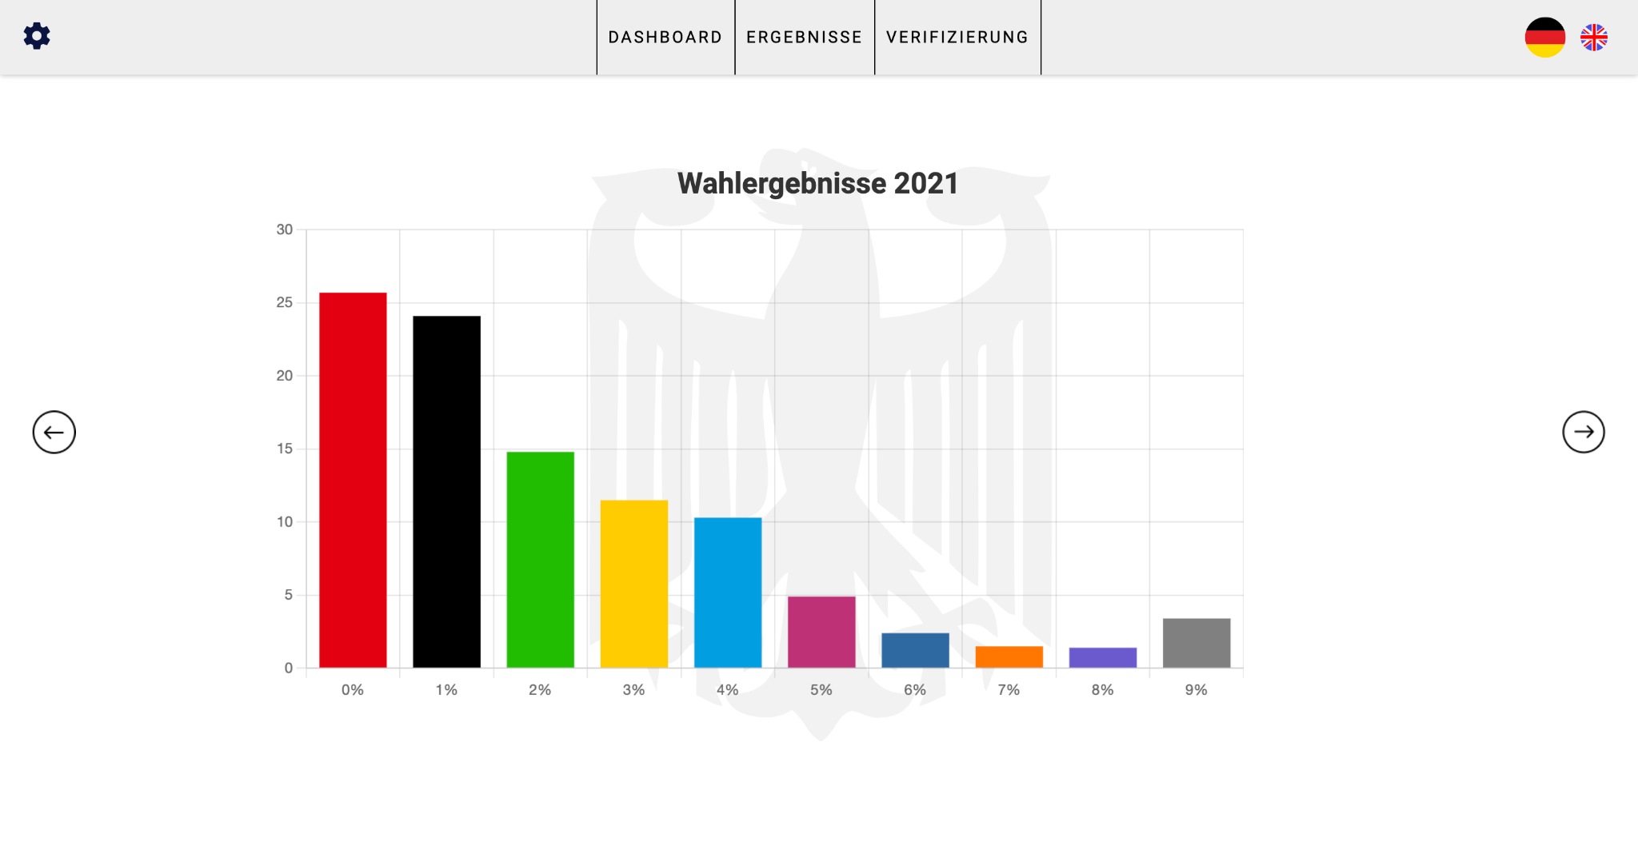
Startseite/Dashboard

Slide 6
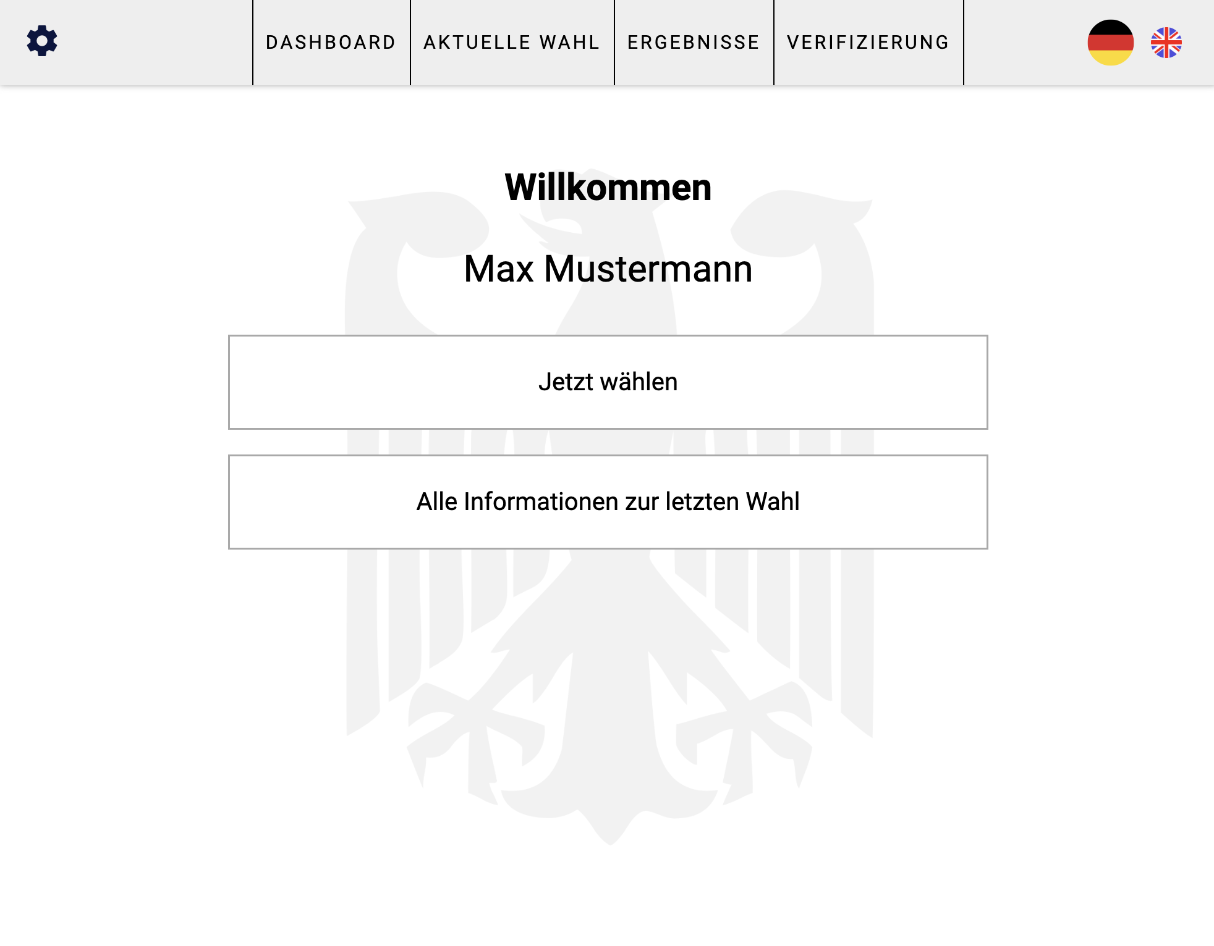

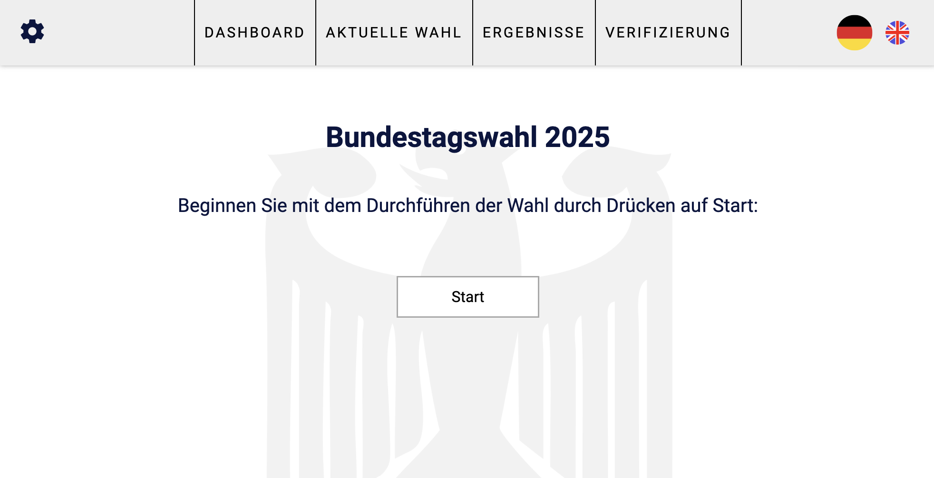
Startseite/Dashboard

Slide 7

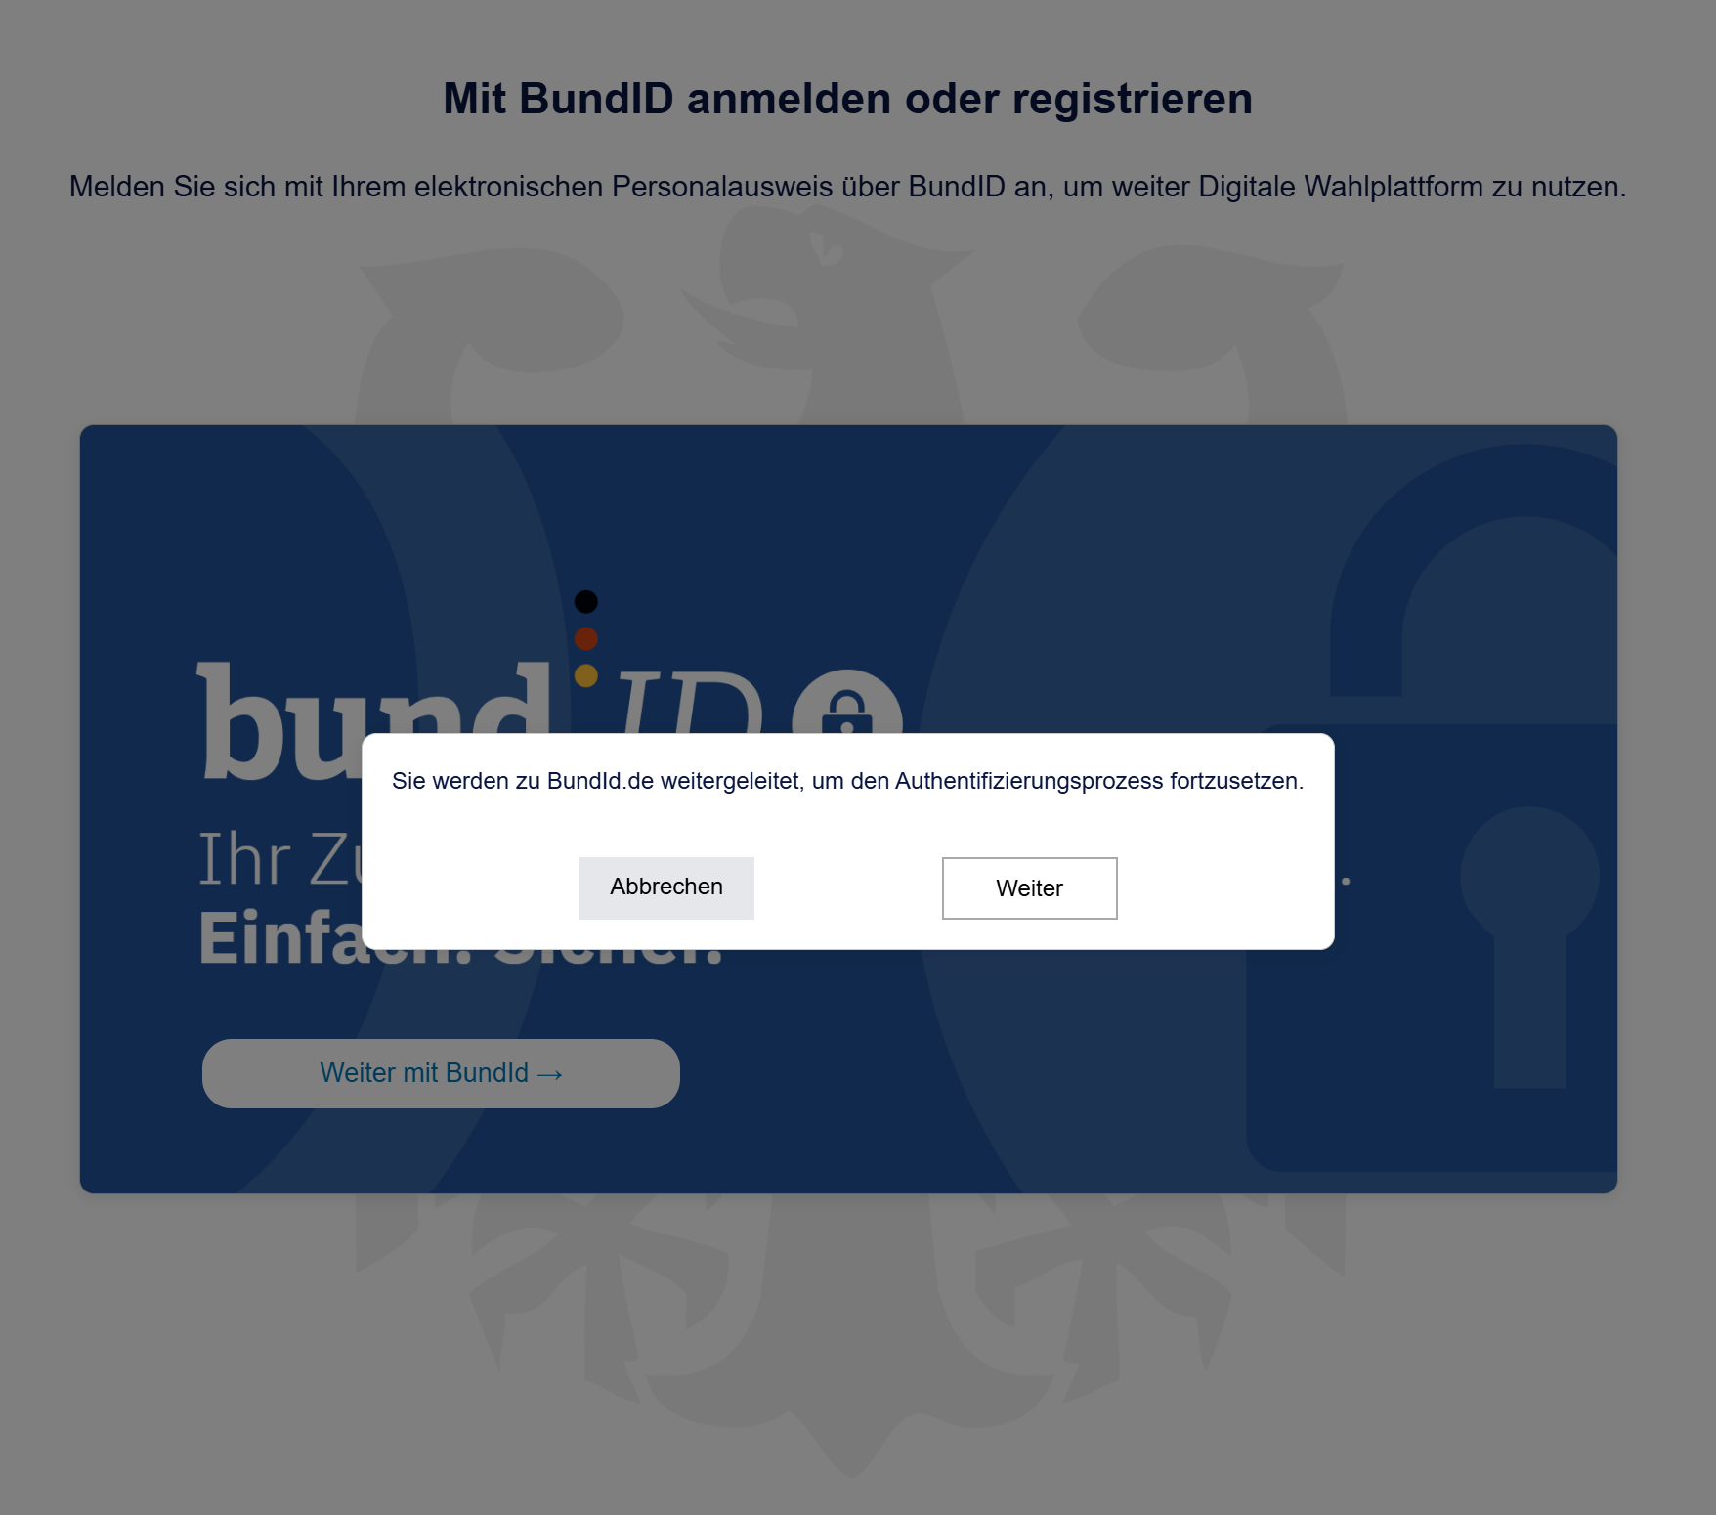
Verifizierung

Slide 8


Verifizierung

Slide 9
Verifizierung

Slide 10
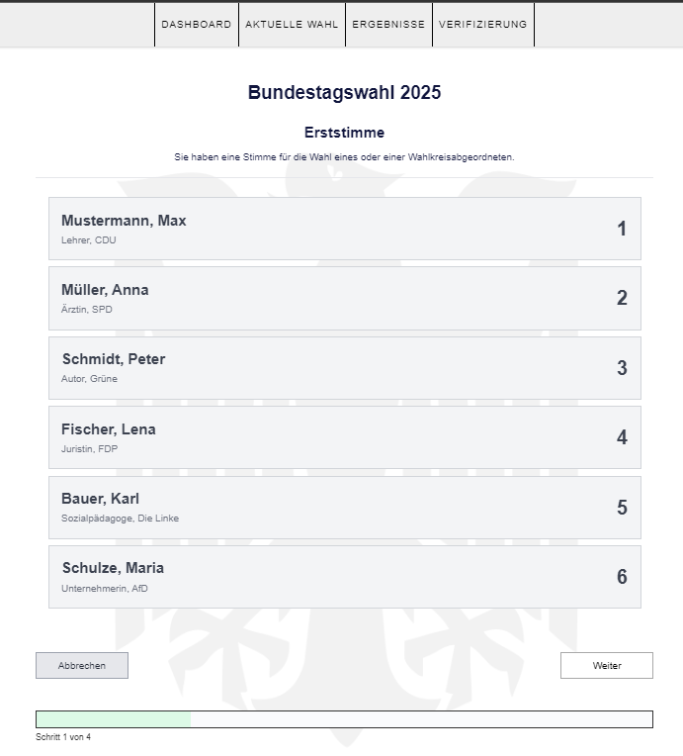
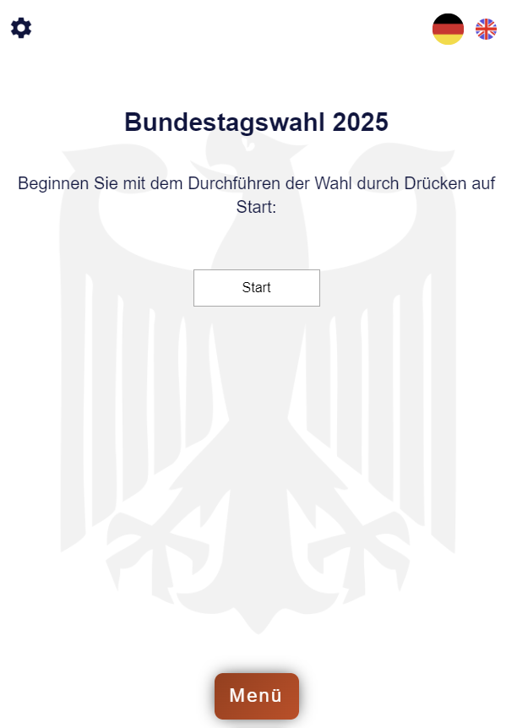
Wahlprozess

Slide 11
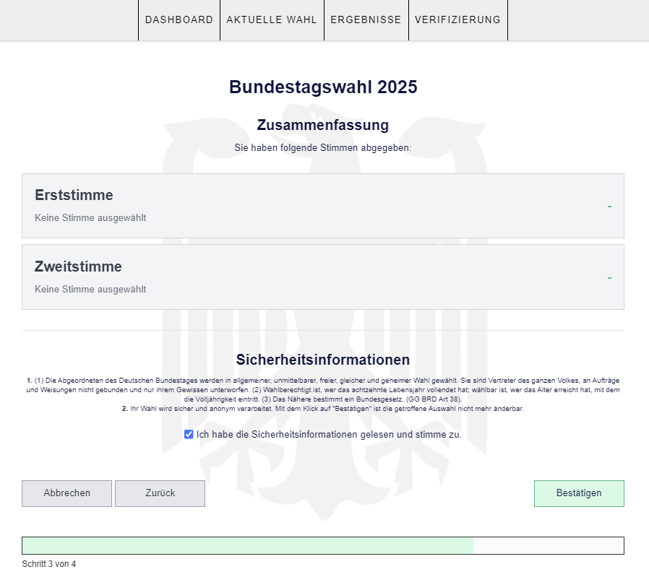
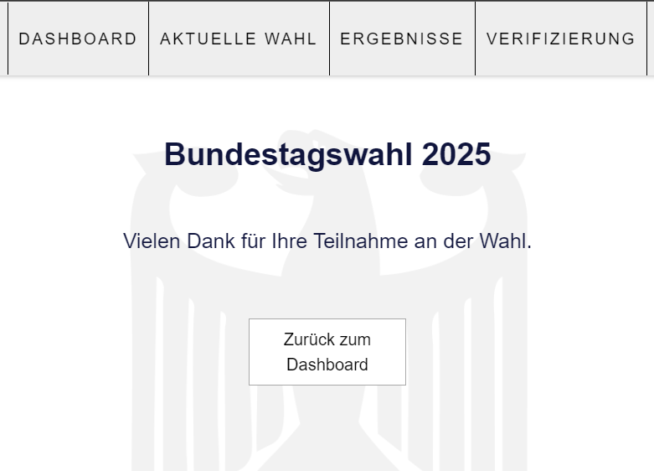
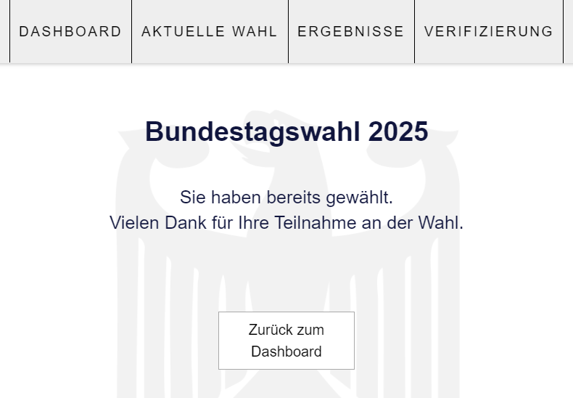
Wahlprozess (2)

Slide 12
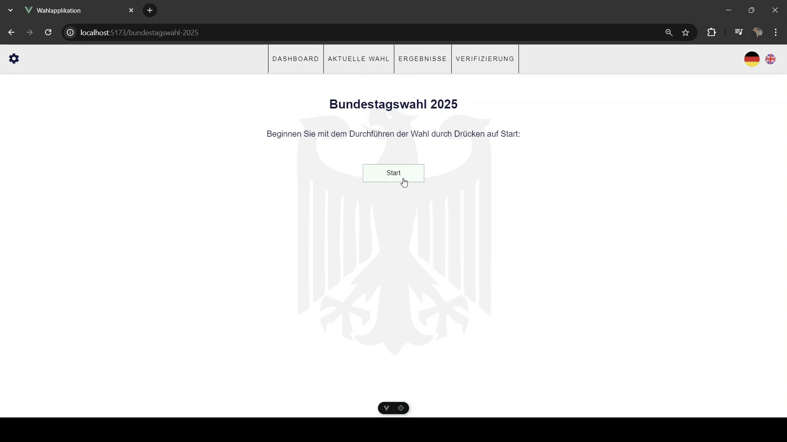
Wahlprozess (3)

Slide 13
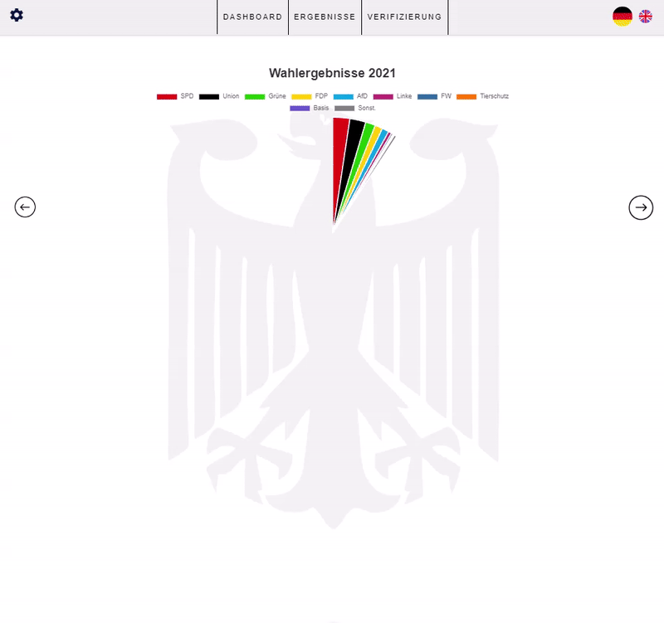
Ergebnisse

Slide 14
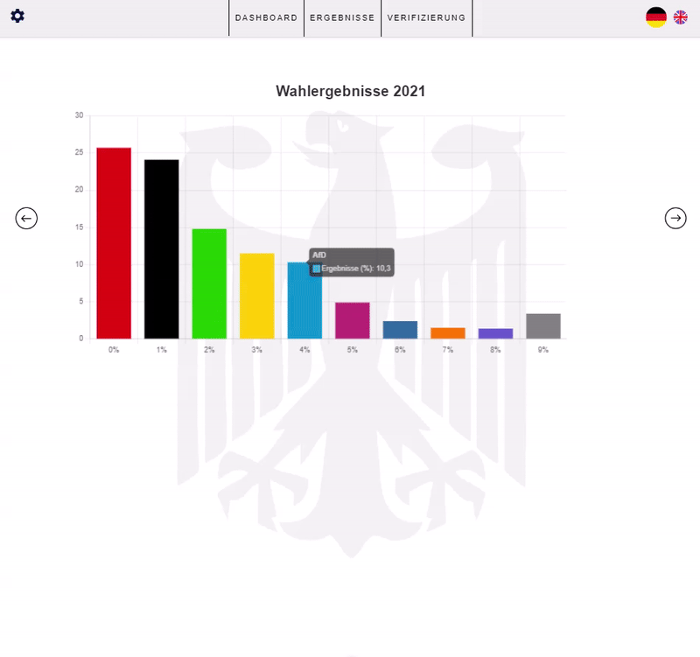
Ergebnisse (2)

Slide 15
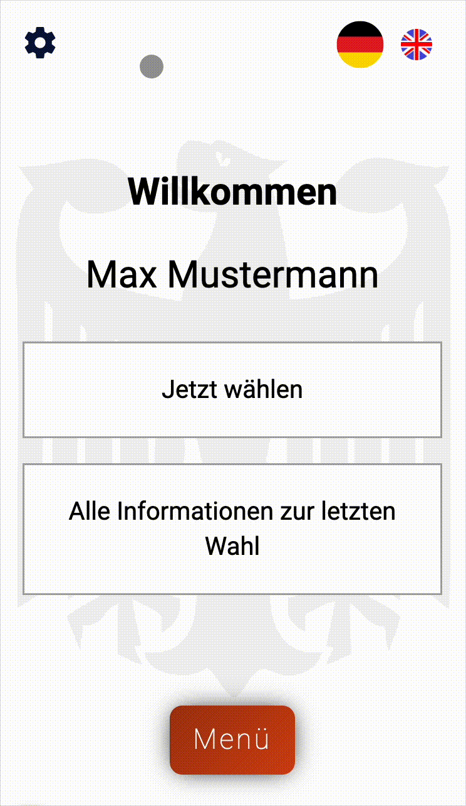
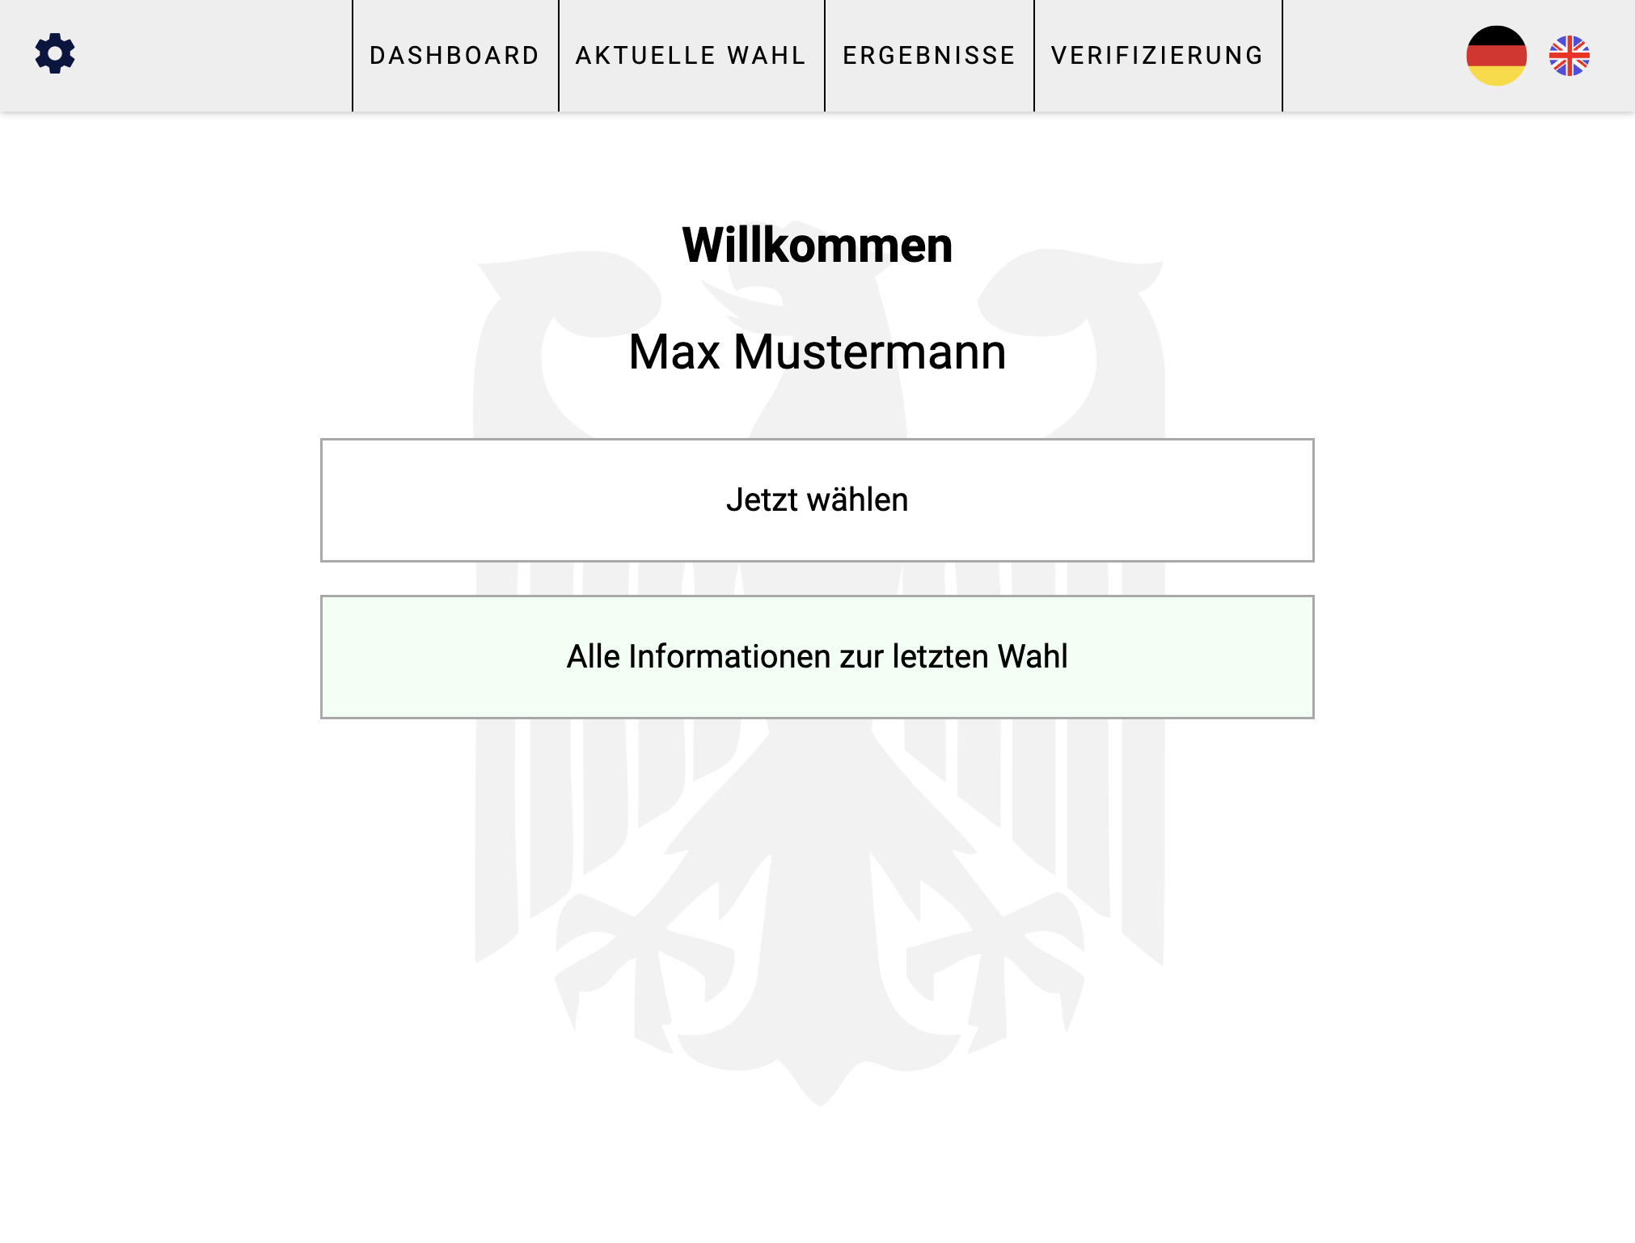
Responsives Design

Slide 16
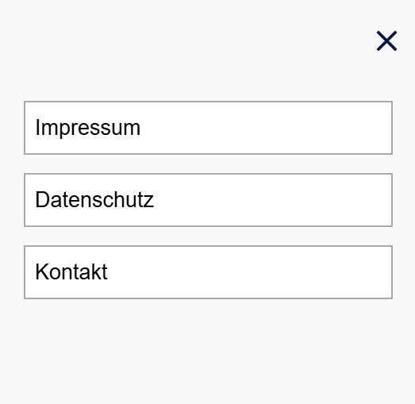
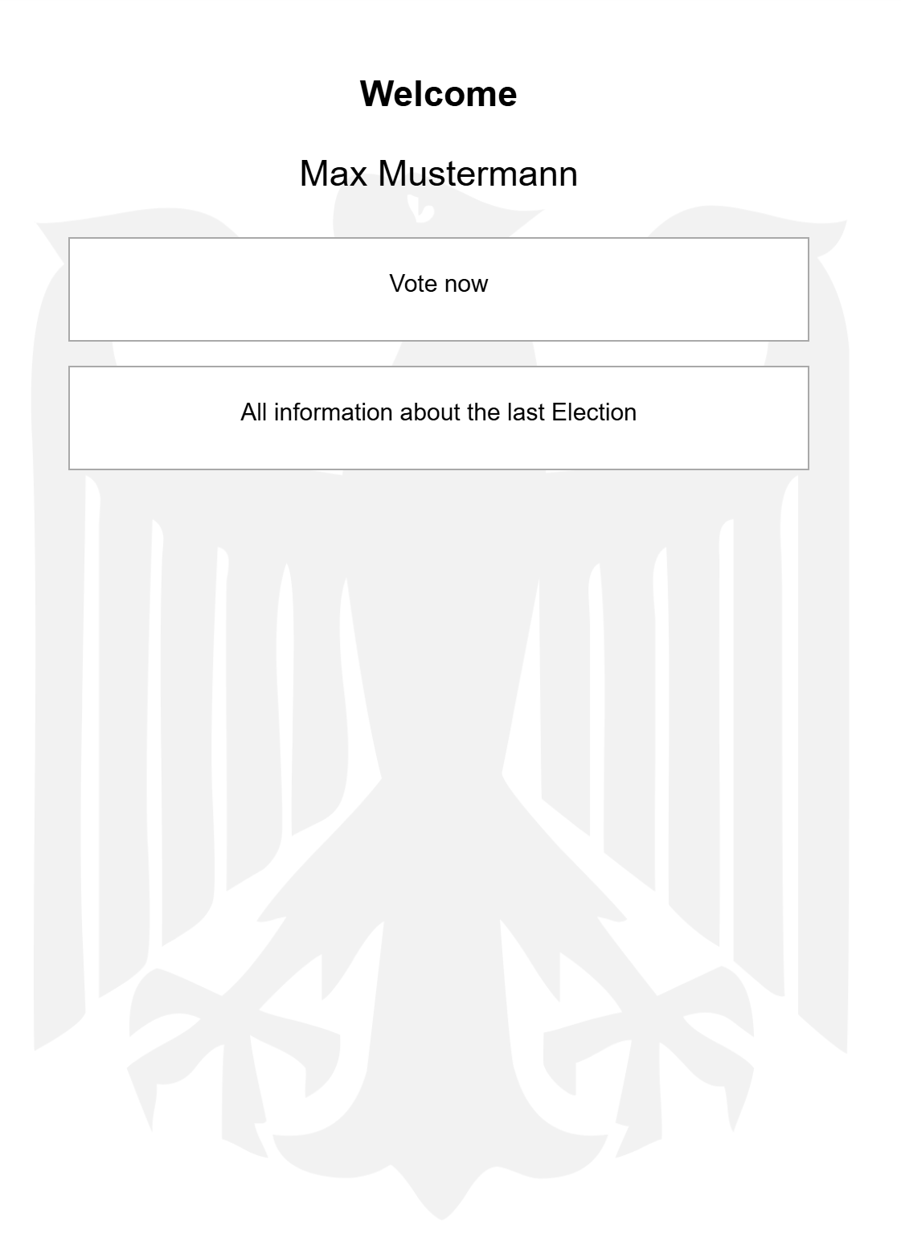
2 Can-Criteria umgesetzt

Slide 17




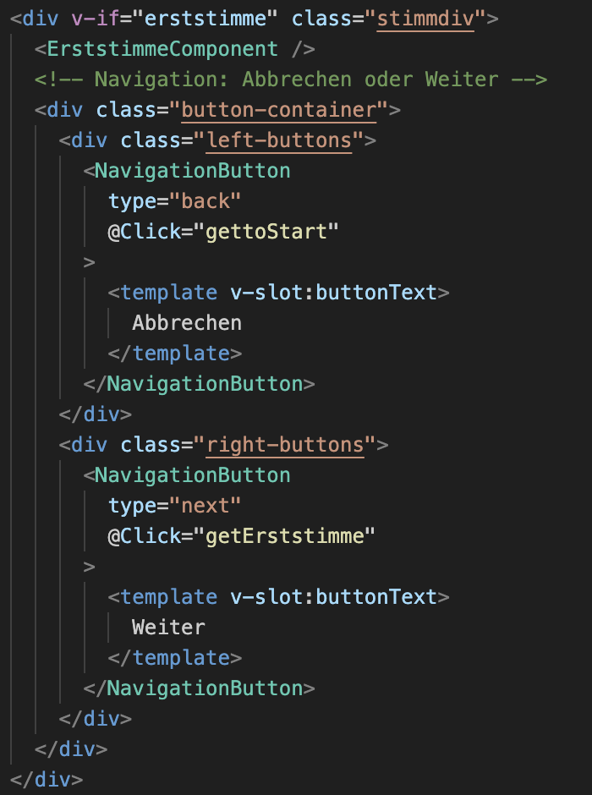
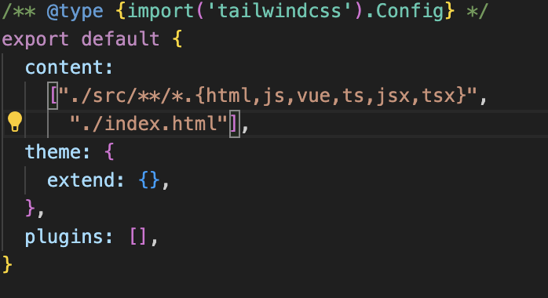
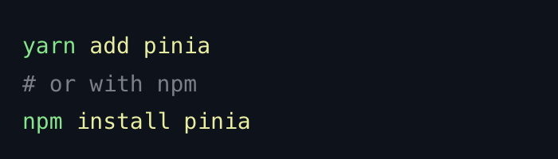
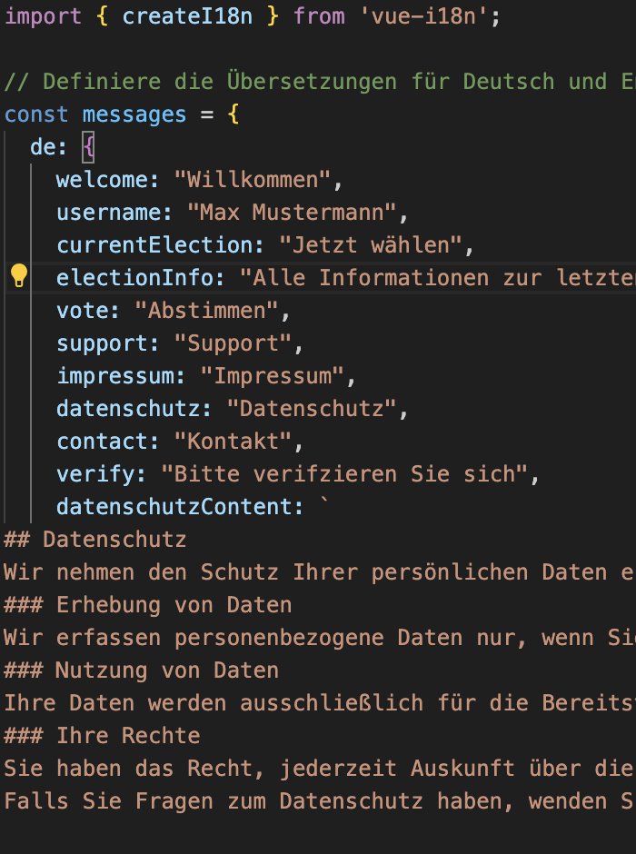
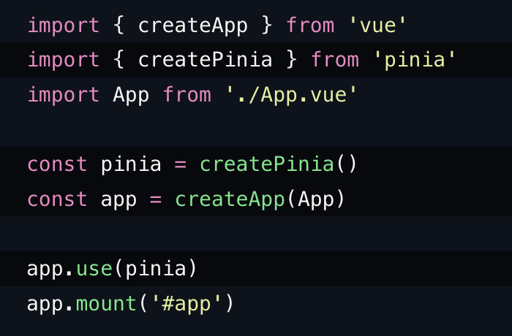
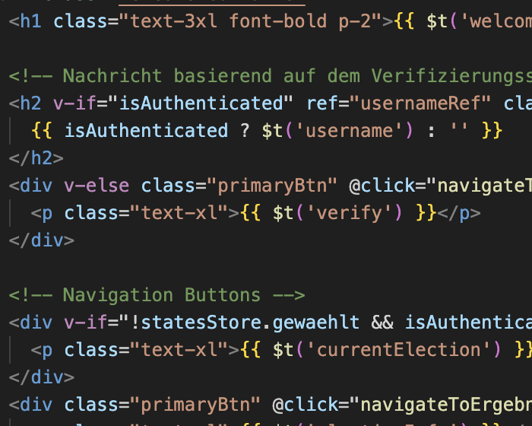
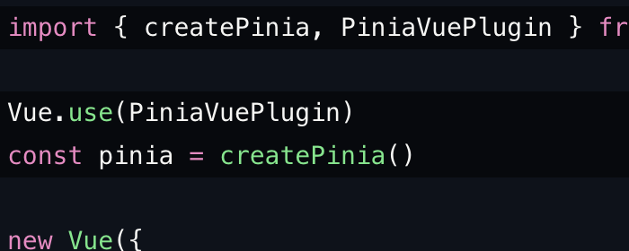
Benutzte Mittel

Slide 18
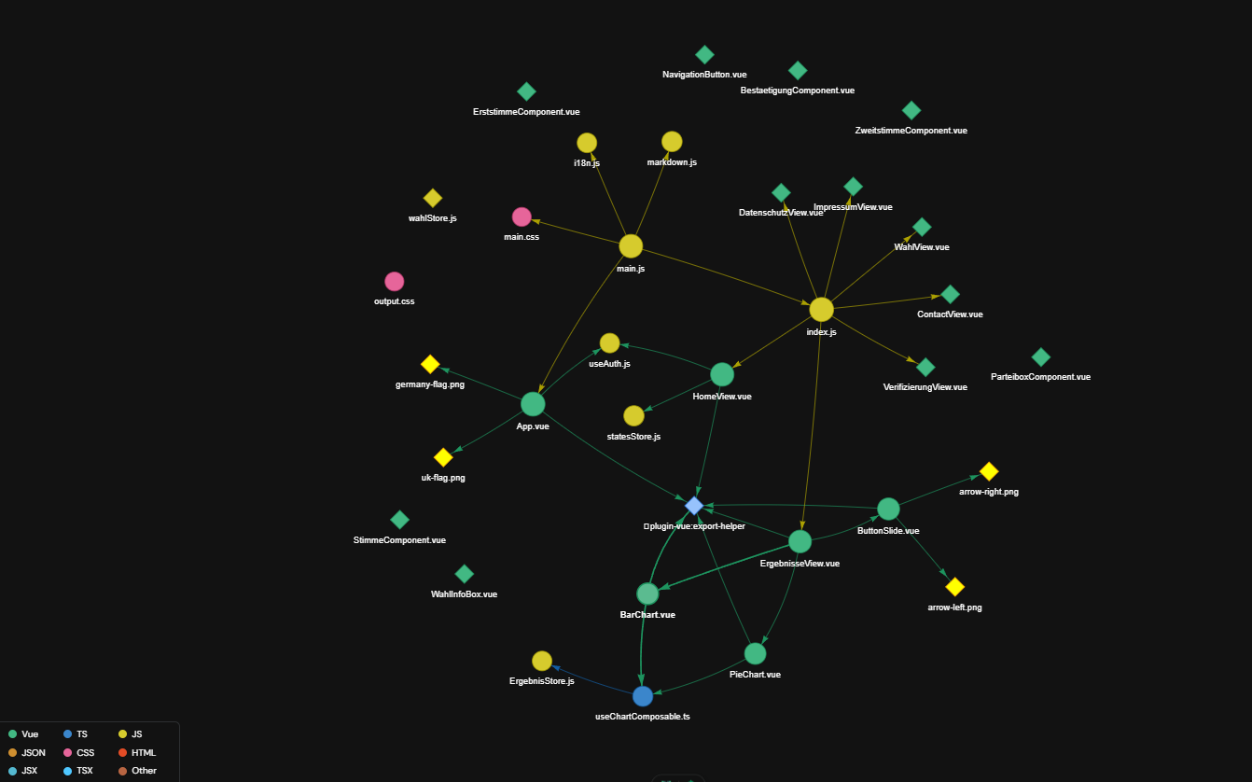
Technische Umsetzung

Slide 19
Technische Umsetzung ()

Slide 20


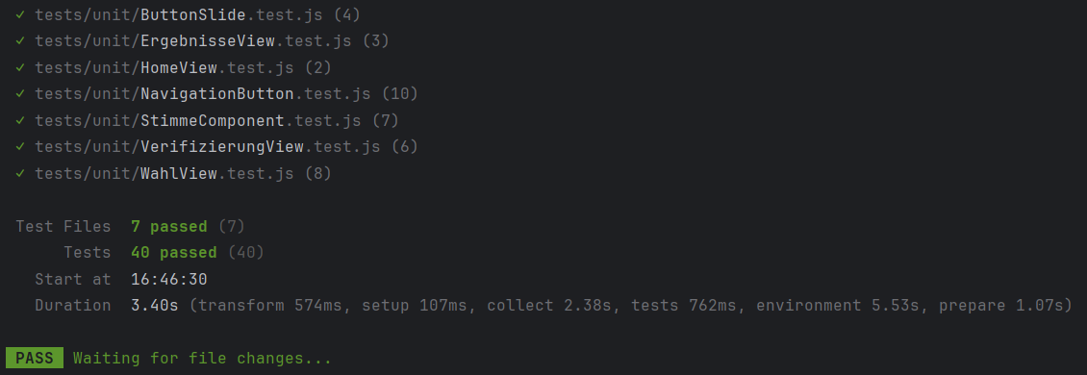
Tests

Slide 21

Vielen Dank für Eure Aufmerksamkeit!

